Slide 1
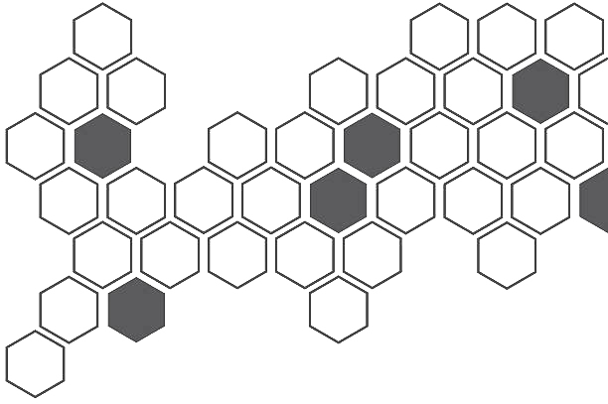
企画案１

Slide 2
目次
コンセプト
ゲームルール
システム
簡易シーン遷移図
参考タイトル

Slide 3
コンセプト
破壊×パルクール
ジャンル：パルクールアクション
開発環境：Unity 6.044.1f
プレイ人数：1人

Slide 4
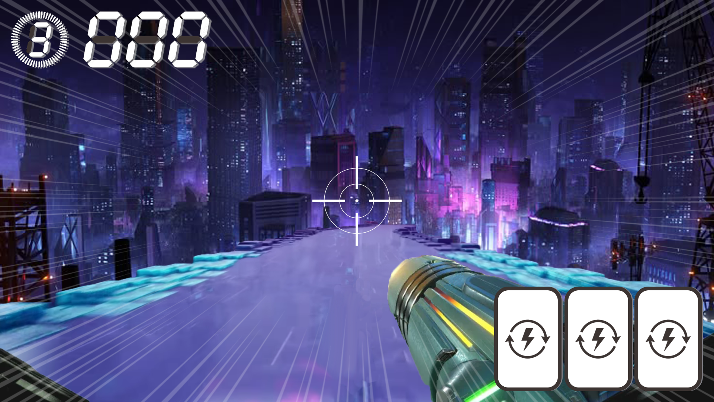
ゲーム画面

Slide 5

ゲームルール：破壊表現
障害物

Slide 6


ゲームルール：破壊表現
障害物

Slide 7
ゲームルール：ステージ制
ステージ制 残機とクリアタイムでスコア加算

Slide 8
ゲームルール：エンドレス
エンドレス 自動生成を行い逐次生成していく、 １度死ぬまでに走った距離がスコア

Slide 9
システム
操作方法 A/D：左右移動 スペース：ジャンプ Shift：スロー

Slide 10
シーン遷移図
ステージ制
タイトル
セレクト
リザルト
エンドレス

Slide 11
参考タイトル：パルクール
GhostRunner

Slide 12
参考タイトル：破壊表現
TearDown

Slide 13
メモ
UI関連に写すもの レティクル、武器、残機、残り時間・生存時間

